Slide 1


基于深度学习的交通流量预测
我们毕业啦
其实是答辩的标题地方
Traffic Flow Prediction Based on Deep Learning
答辩人
魏中锐
指导老师
郭宇春

Slide 2
选题背景
论文结构
研究工作
CONTENT
研究结论

Slide 3
选题背景
论文结构
研究工作
CONTENT
研究结论

Slide 4
选题背景
Background

Slide 5
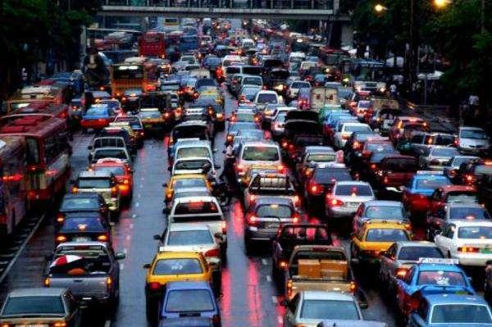
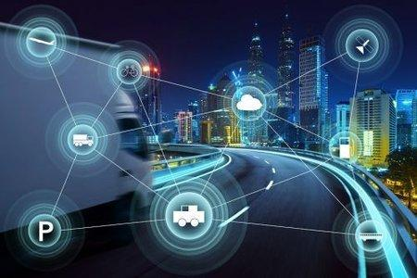
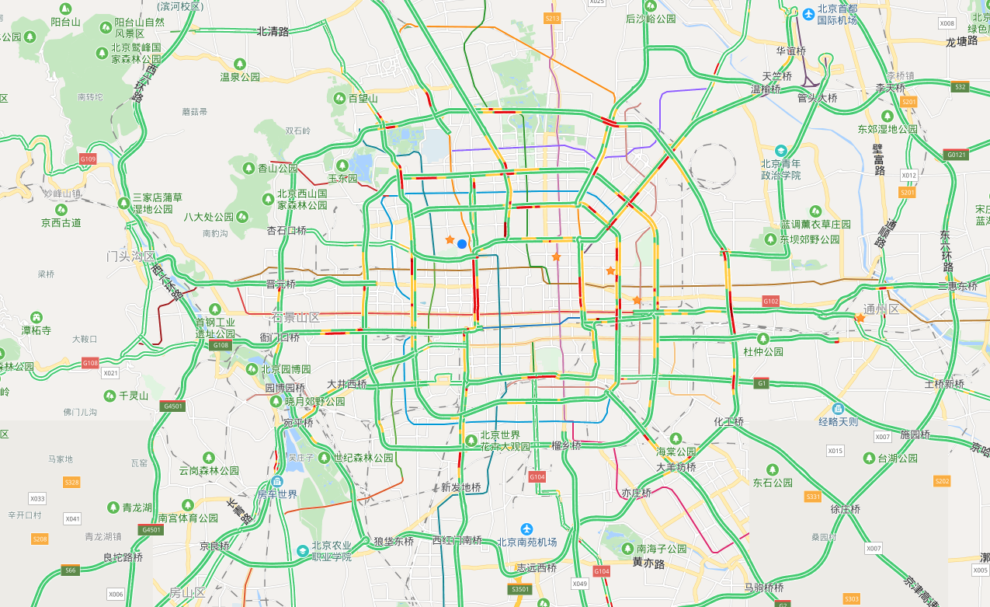
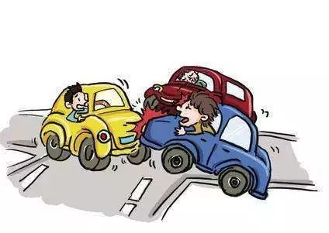
选题背景
论文结构
研究工作
研究结论
选题背景
解决方案
基础
交通问题
智能交通系统
交通流量预测
Notes:
现阶段交通拥堵、交通事故等交通问题频发已经成为影响社会进步的主要问题之一
作为解决交通问题的主要手段，智能交通系统已经越来越受到人们的青睐
智能交通是高效解决交通问题的主要方法，其中交通流量预测是智能交通系统实现的基础和关键。因为科学的管理方法必须有数据的支持，只有在历史交通数据上进行高精度的交通流量预测，才能向出行者提供更为有效的道路交通信息，为动态交通规划提供数据支撑，从而达到缓解道路交通拥堵和方便人们出行的目的，从而提高道路资源的利用率。

Slide 6
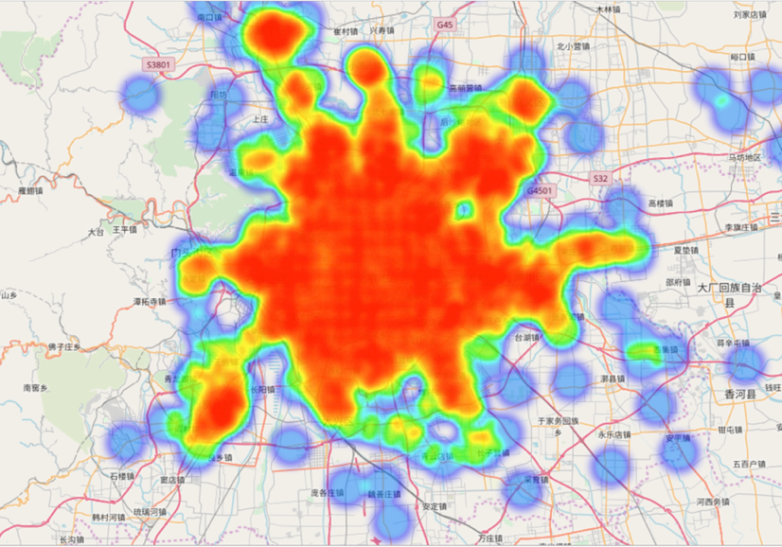
选题背景
论文结构
研究工作
研究结论
选题背景
ARIMA
K-NN
…
数据量需求大、数据平稳性要求高
传统交通流量预测方法
现阶段
交通流量
预测方法
SVR
HMM
…
只考虑浅层及近阶时间信息，有较多信息丢失
基于机器学习的预测方法
LSTM
CNN+LSTM
…
只考虑时间特征而丢失空间特征，或空间特征提取方法不当
基于深度学习的预测方法
…
t1 t2 … tn …
…
预测结果
LSTM
LSTM
…
…
LSTM
Notes:
现阶段已有的交通流量预测方法主要分为三大类，而它们大多存在一定问题
现阶段效果较为推崇且先进的交通流量预测方法即为利用CNN+LSTM的这种方法，
它通过将流量数据与地理图片相结合，利用CNN来提取交通流量的空间特征，将提取出的空间特征送入LSTM中
提取时间特征并进行预测。这种方法结合的交通流量的空间特征以及时间特征来进行预测。
可是这种方法同样存在问题，因为利用CNN来提取交通流量的空间特征是不符合道路交通流的实际空间特征的，同时在对结合流量数据与地理信息的图片提取流量的空间特征时，会包含很多空白区域，因为道路在地图中所占比例较小，这样同样也会对流量预测的准确性有所影响。

Slide 7
选题背景
论文结构
研究工作
研究结论
选题背景
《国家中长期科学和技术发展规划纲要(2006—2020年)》
车辆信息数据集
数据转换&特征提取及预测
选题来源与价值
缓解交通压力
解决交通问题
解决以往交通流量预测方法的不足
Notes:
因此本次毕设的选题不仅仅符合国家发展需要且能缓解交通压力，还能对流量预测方法进行改进。
同时利用车辆信息数据集进行处理，对交通部门来说较容易获得，主要进行数据转换与特征提取及预测工作。

Slide 8
选题背景
论文结构
研究工作
CONTENT
研究结论

Slide 9
论文结构
Structure

Slide 10
论文结构
选题背景
论文结构
研究工作
研究结论
选题背景
研究工作
研究结论
1
数据处理
3
结果对比
理论分析
测试研究
4
问题分析
2
系统搭建
4
Line-graph + GCN
空间特征提取
基于深度学习的交通流量预测系统

Slide 11
选题背景
论文结构
研究工作
CONTENT
研究结论

Slide 12
研究工作
Research

Slide 13
论文结构
研究工作
选题背景
研究工作
研究结论
选题背景
研究工作
研究结论
中文名称 | 英文名称 | 数据类型
SUID唯一标识（报文类型） | SUID | VARCHAR
OEM识别码 | OEMCODE | VARCHAR
终端手机SIM卡号 | COMMADDR | INTGETER
接收报文目标ID | DST | VARCHAR
UTC时间 | UTC | VARCHAR
报文的长度 | APC | INTGETER
纬度 | LAT | VARCHAR
经度 | LON | VARCHAR
行驶角度 | HEAD | VARCHAR
行驶速度 | SPEED | VARCHAR
里程（米） | DISTANCE | VARCHAR
定位描述（定位有效或定位无效） | TFLAG | VARCHAR
空重车描述 | VFLAG | VARCHAR
状态（目前尚未使用） | OST | VARCHAR
状态描述（车辆当前状态描述） | OSTDESC | VARCHAR
统计信息 | 有关字段 | 统计结果 | 单位
车辆总数量 | COMMADDR | 33043 | 辆
数据采集速率 | UTC | 1 | 条/秒
定位有效 | TFLAG | 2800000 | 条/天
车辆信息统计结果
车辆数据集字段描述

Slide 14
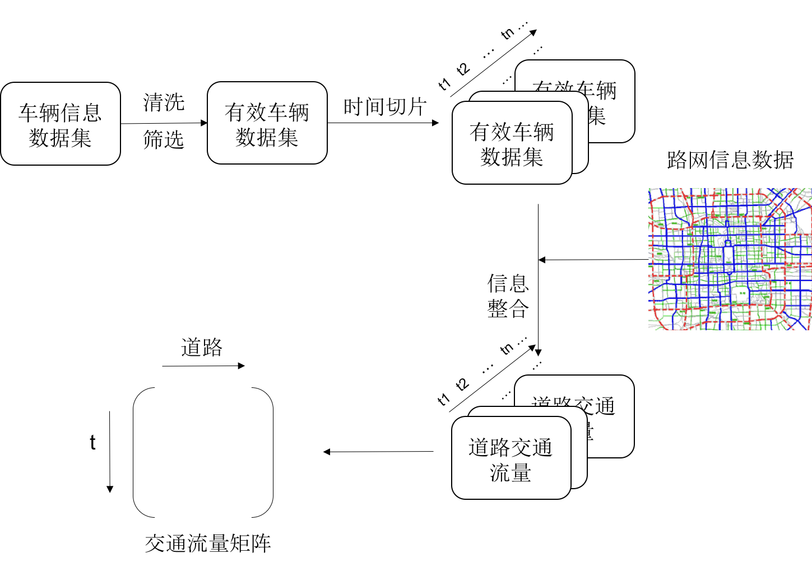
论文结构
研究工作
选题背景
研究工作
研究结论
选题背景
研究工作
研究结论
车辆数据集处理整形过程

Slide 15
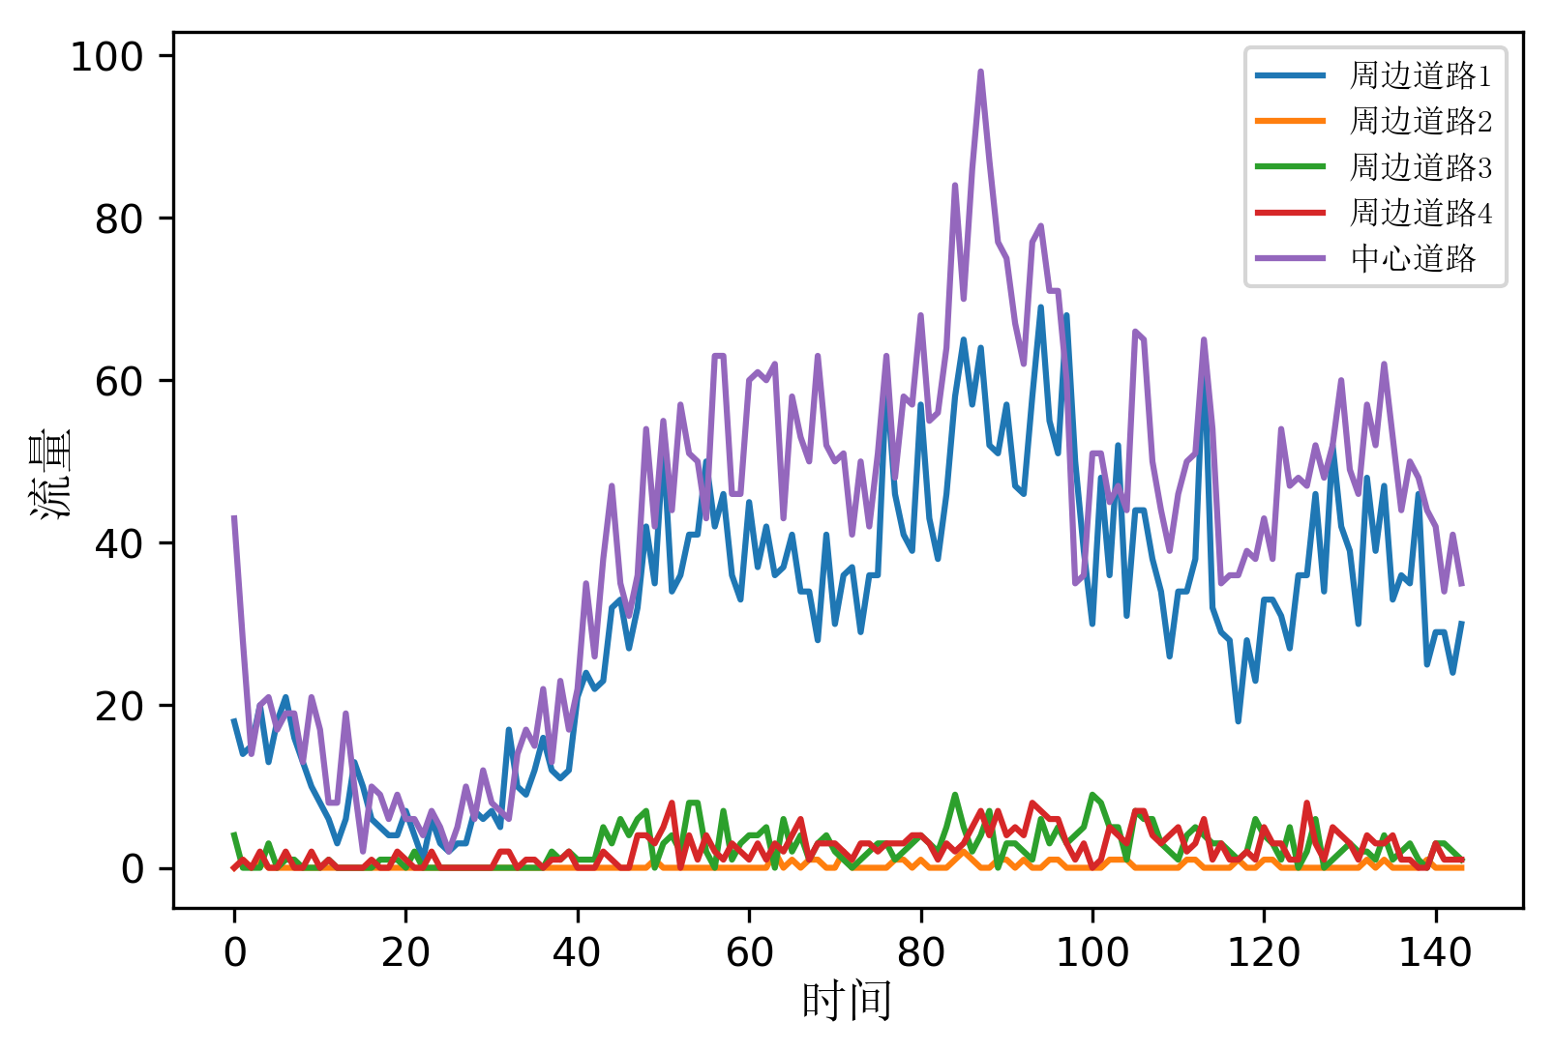
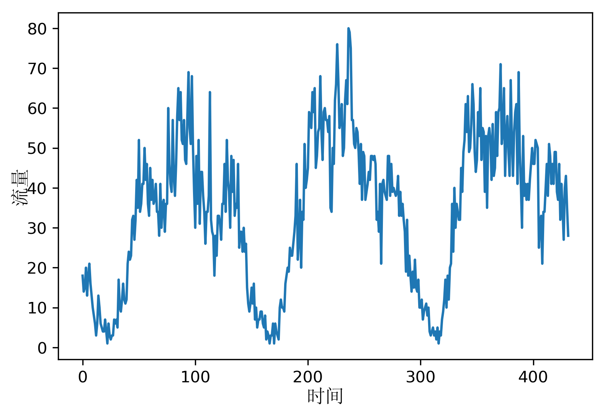
论文结构
研究工作
选题背景
研究工作
研究结论
选题背景
研究工作
研究结论
车流量变化展示

Slide 16
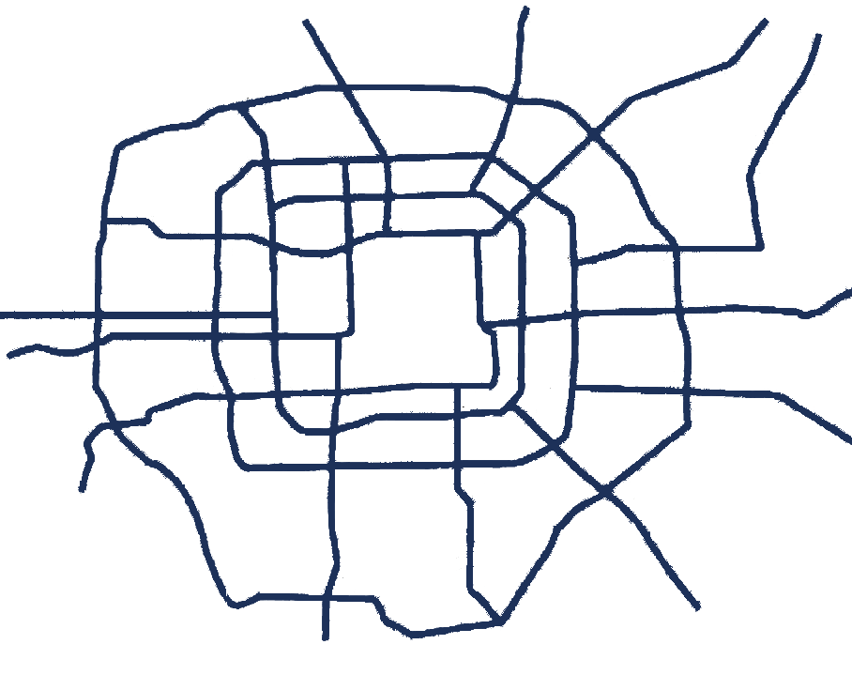
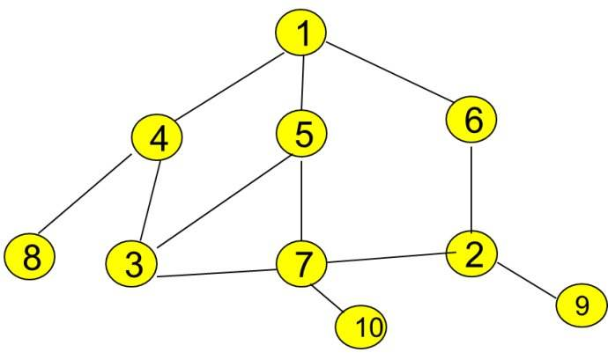
论文结构
研究工作
选题背景
研究工作
研究结论
选题背景
研究工作
研究结论
简化
抽象
图片
拓扑图
CNN
GCN
GCN多被用在那里呢？

Slide 17
论文结构
研究工作
选题背景
研究工作
研究结论
选题背景
研究工作
研究结论
邻接矩阵
节点特征矩阵
GCN
？
交通流量
≠
道路交叉点（路口）
道路

Slide 18
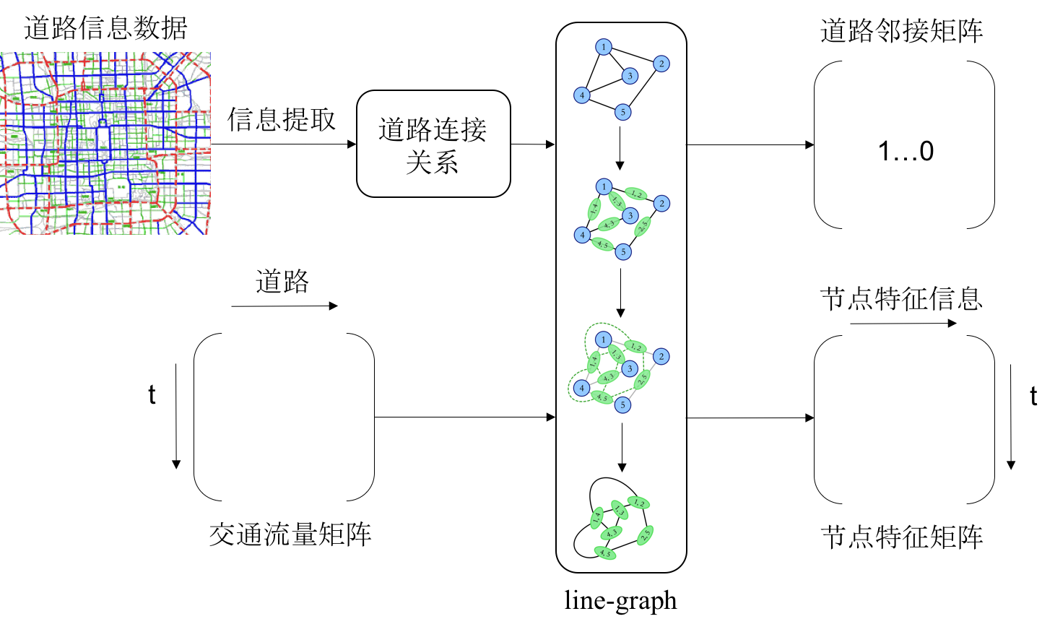
论文结构
研究工作
选题背景
研究工作
研究结论
选题背景
研究工作
研究结论
线图转换过程

Slide 19
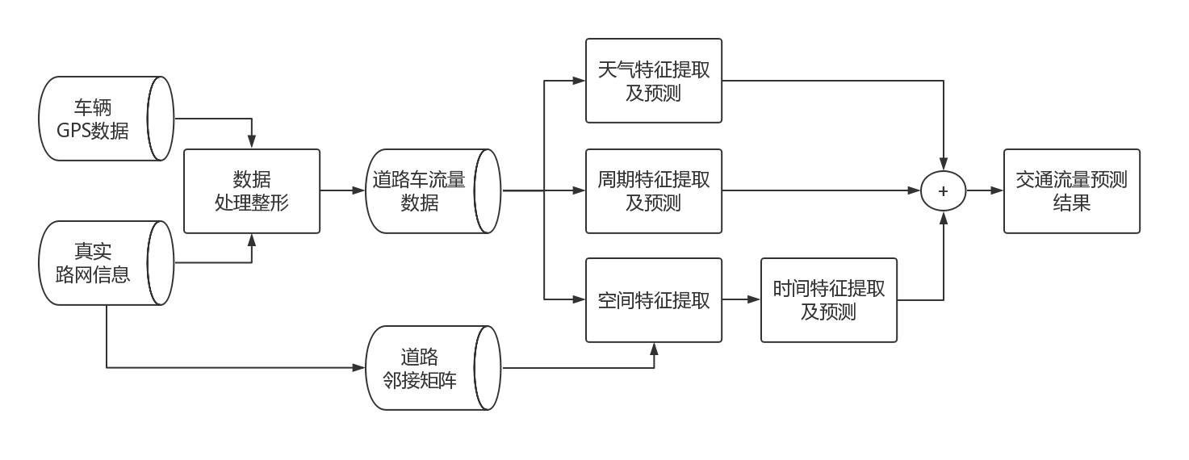
论文结构
研究工作
选题背景
研究工作
研究结论
选题背景
研究工作
研究结论
数据处理模块
流量预测模块
基于深度学习的交通流量预测系统

Slide 20
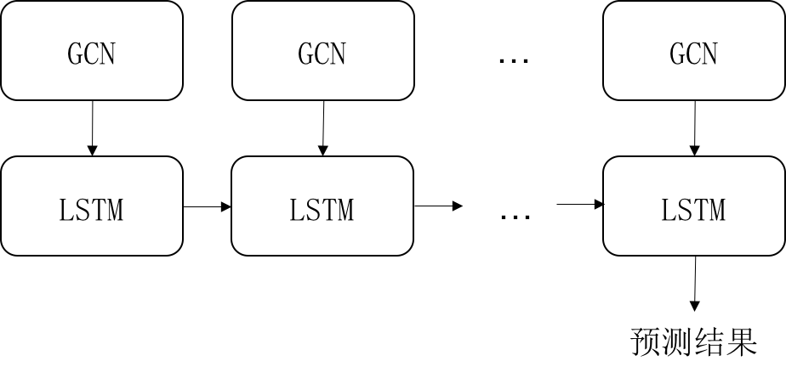
论文结构
研究工作
选题背景
研究工作
研究结论
选题背景
研究工作
研究结论
道路邻接矩阵
1…0
空间特征信息
节点特征信息
t
预测结果
节点特征矩阵
Graph Convolution Network
空间特征提取
时间特征提取及预测

Slide 21
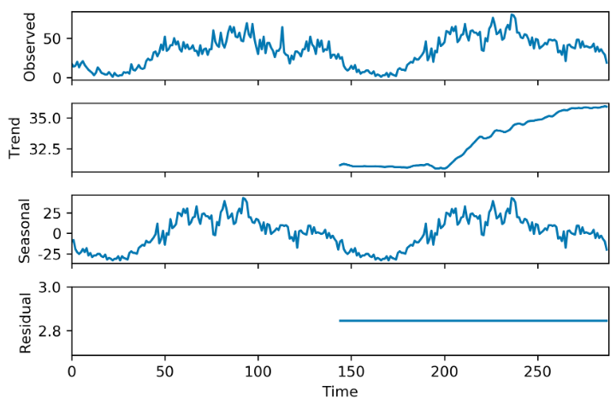
论文结构
研究工作
选题背景
研究工作
研究结论
选题背景
研究工作
研究结论
交通流量序列
交通流量序列
statsmodels
LSTM
预测结果
天气温度信息
周期特征提取及预测
天气特征提取及预测

Slide 22
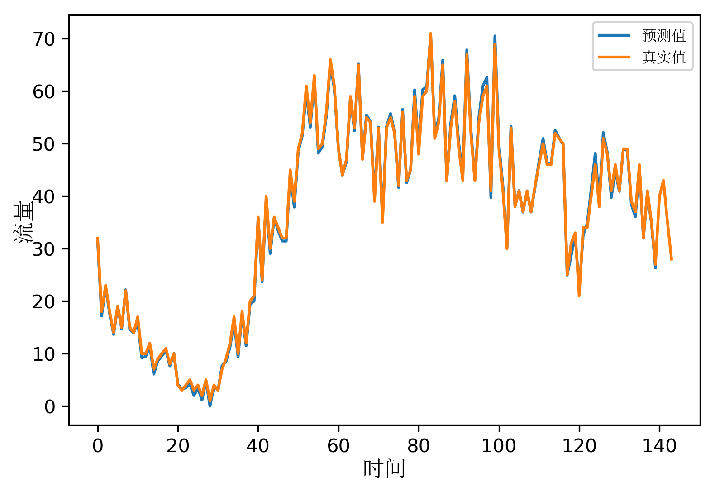
论文结构
研究工作
选题背景
研究工作
研究结论
选题背景
研究工作
研究结论
模型名称 | RMSE
GCN+LSTM+P+W | 1.6203
本文所设计系统的预测结果

Slide 23
论文结构
研究工作
选题背景
研究工作
研究结论
选题背景
研究工作
研究结论
模型名称 | 评价指标（RMSE）
HA | 18.4332
ARIMA | 9.5155
HMM | 27.0129
LSTM | 6.7031
CNN+LSTM | 4.3512
Mutil-LSTM | 2.3669
GCN+LSTM | 1.8774
GCN+LSTM+P+W | 1.6203
各模型预测结果对比

Slide 24
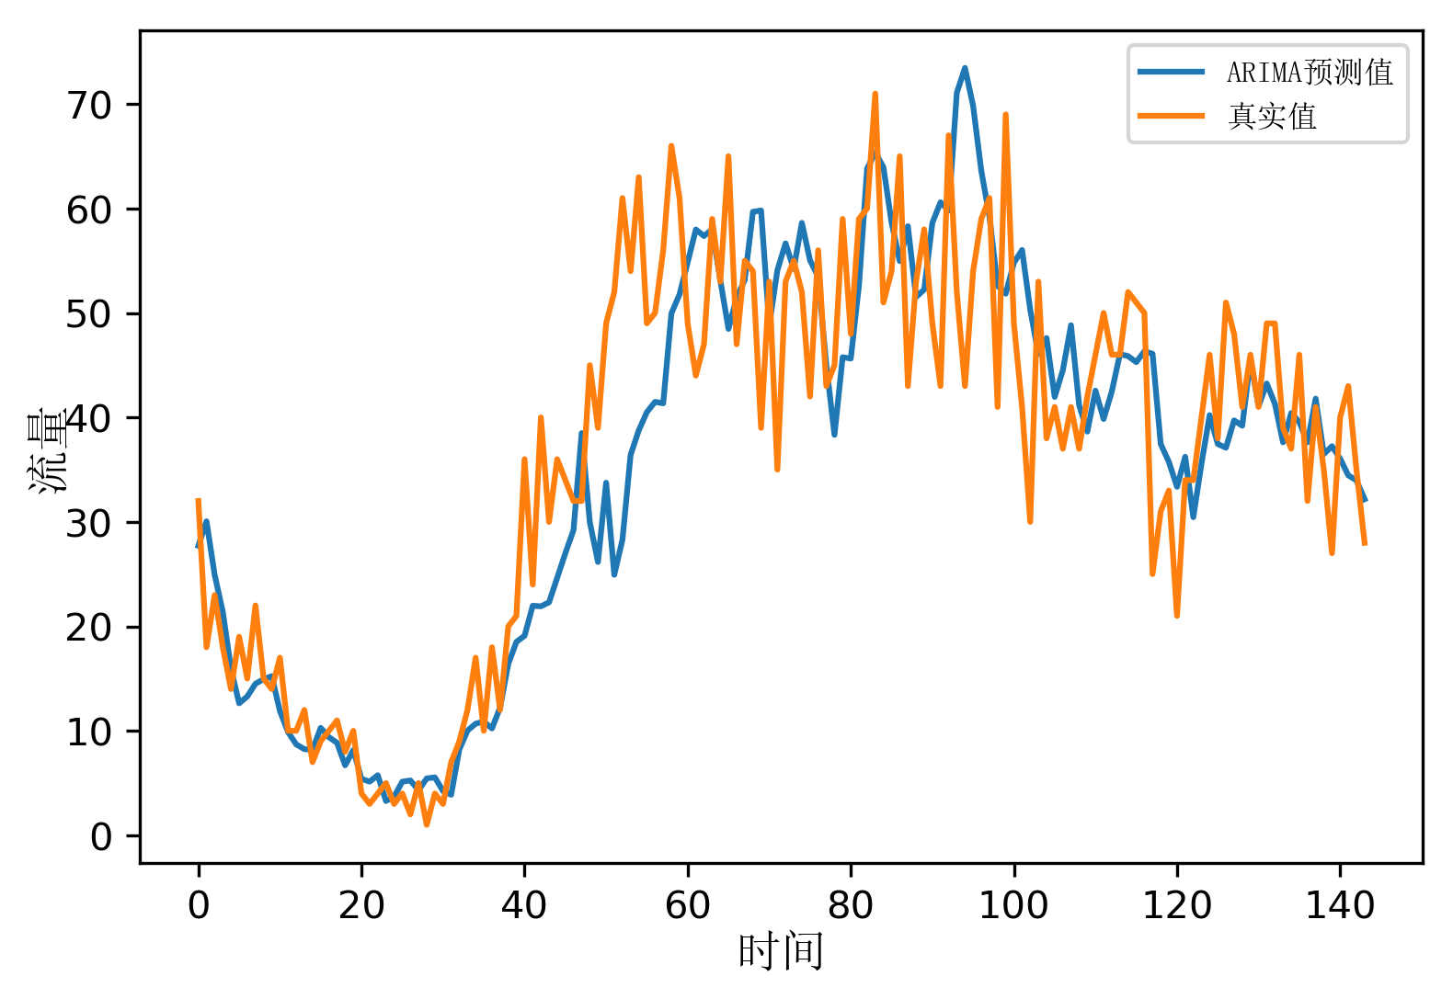
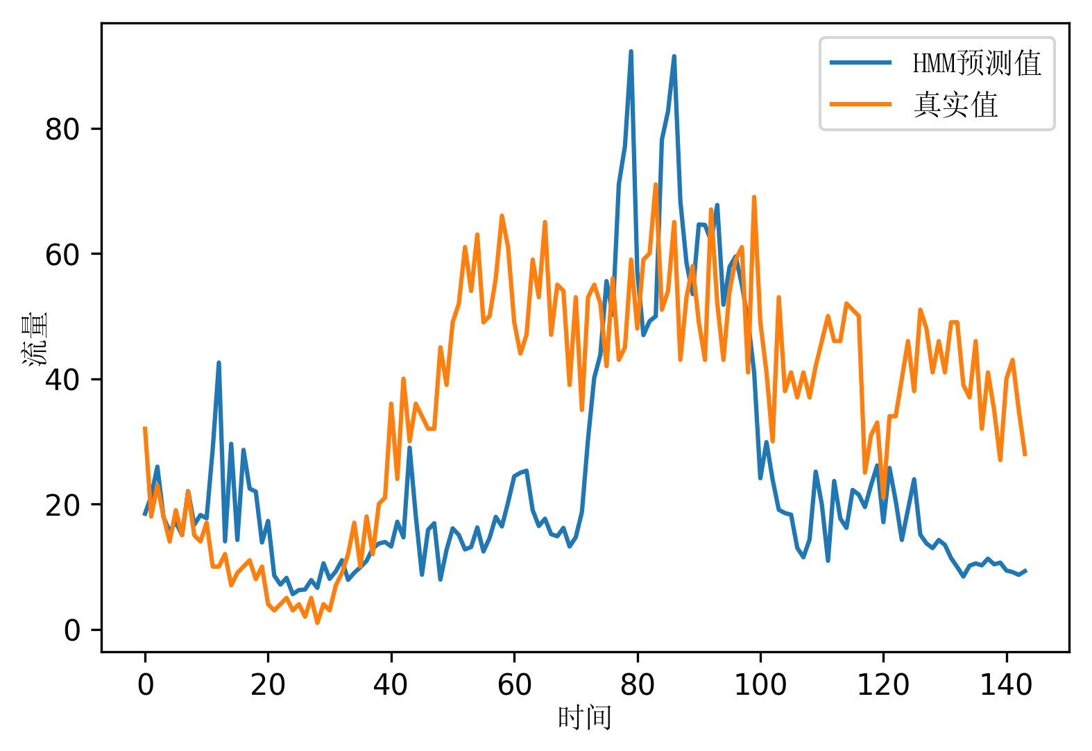
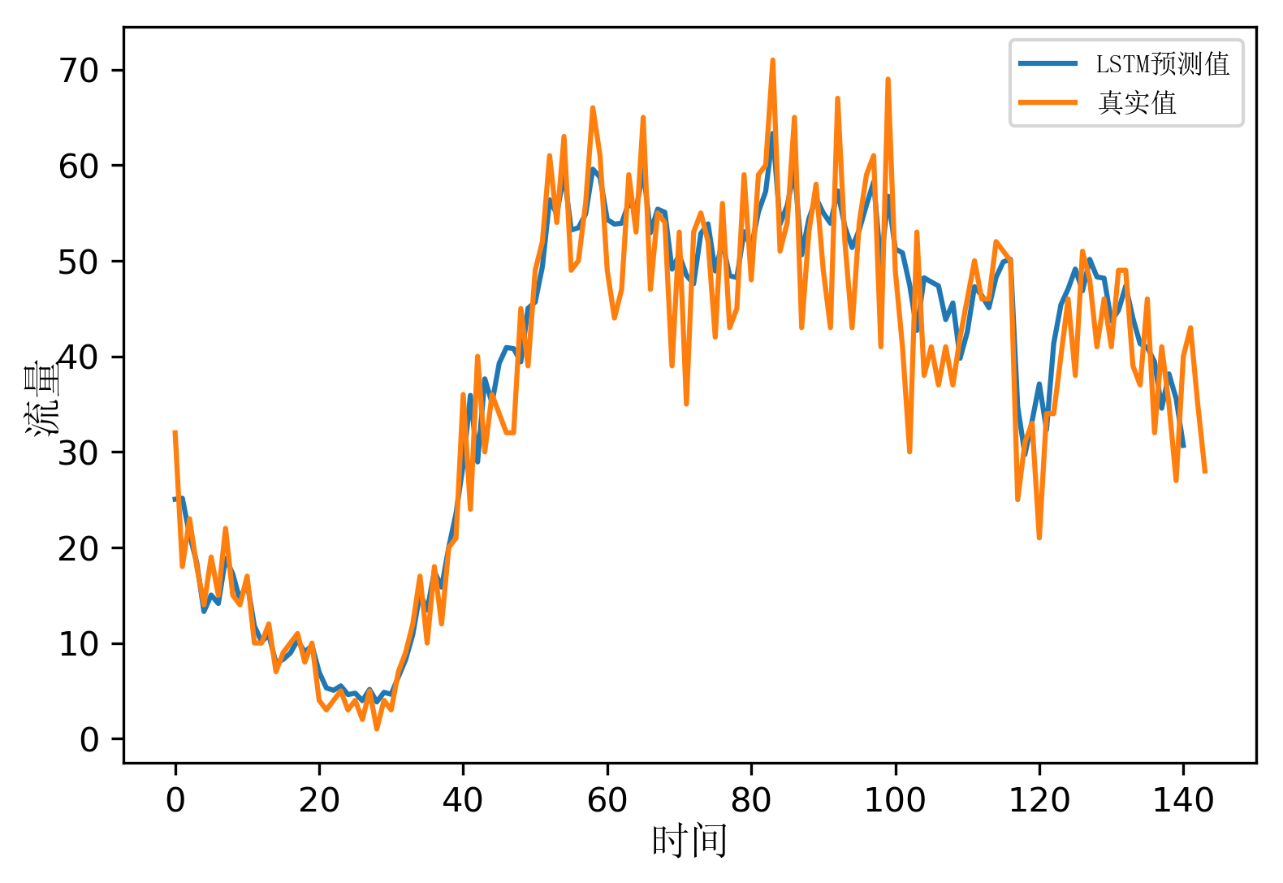
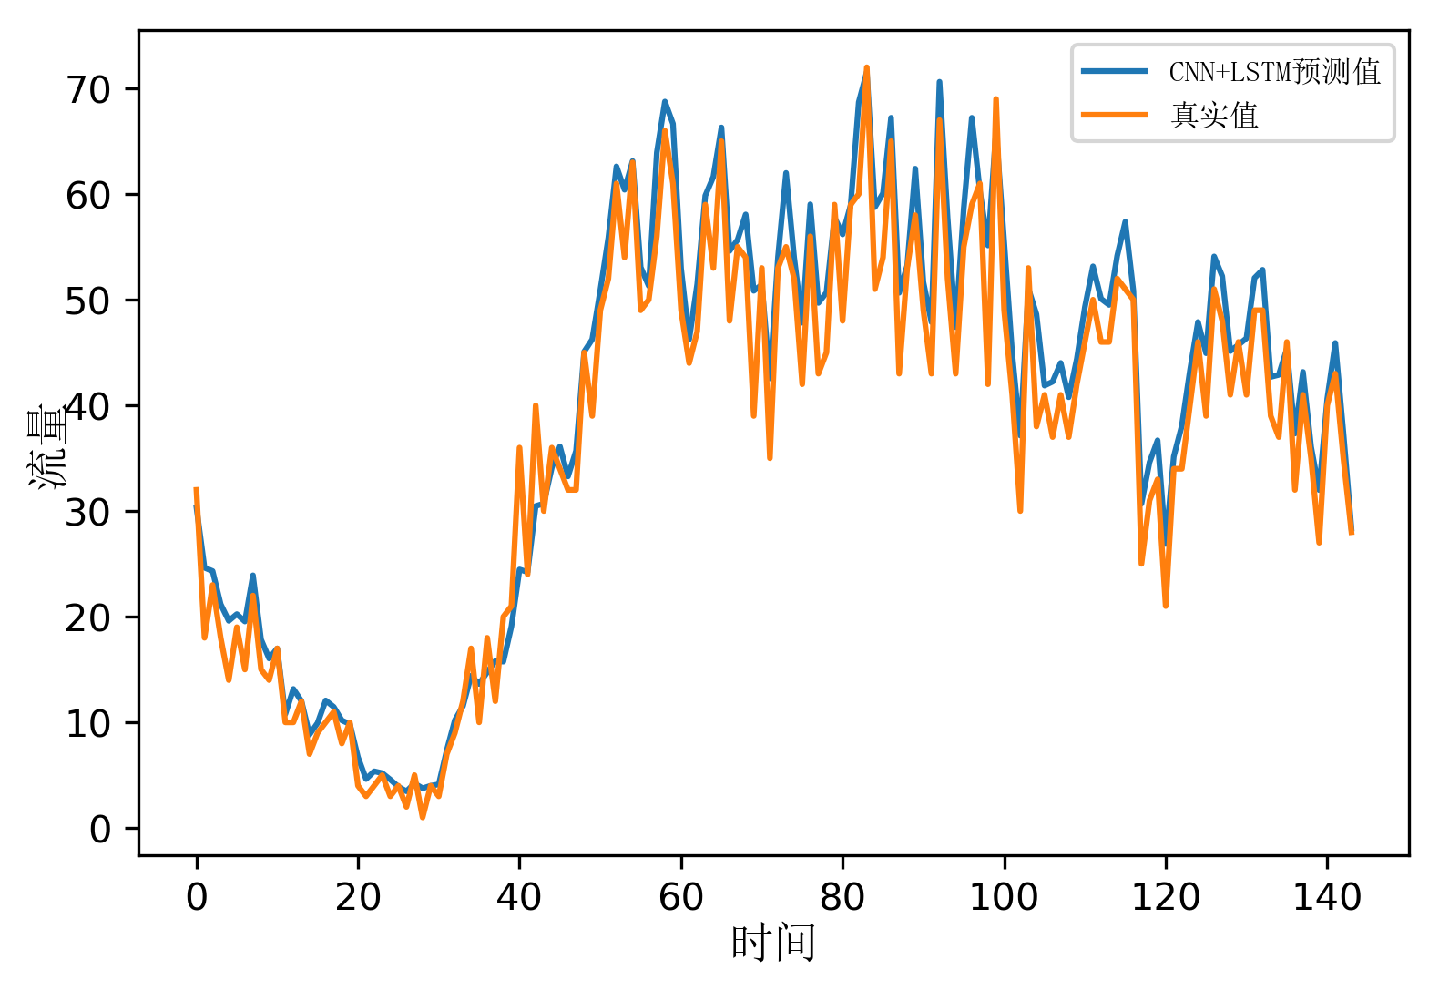
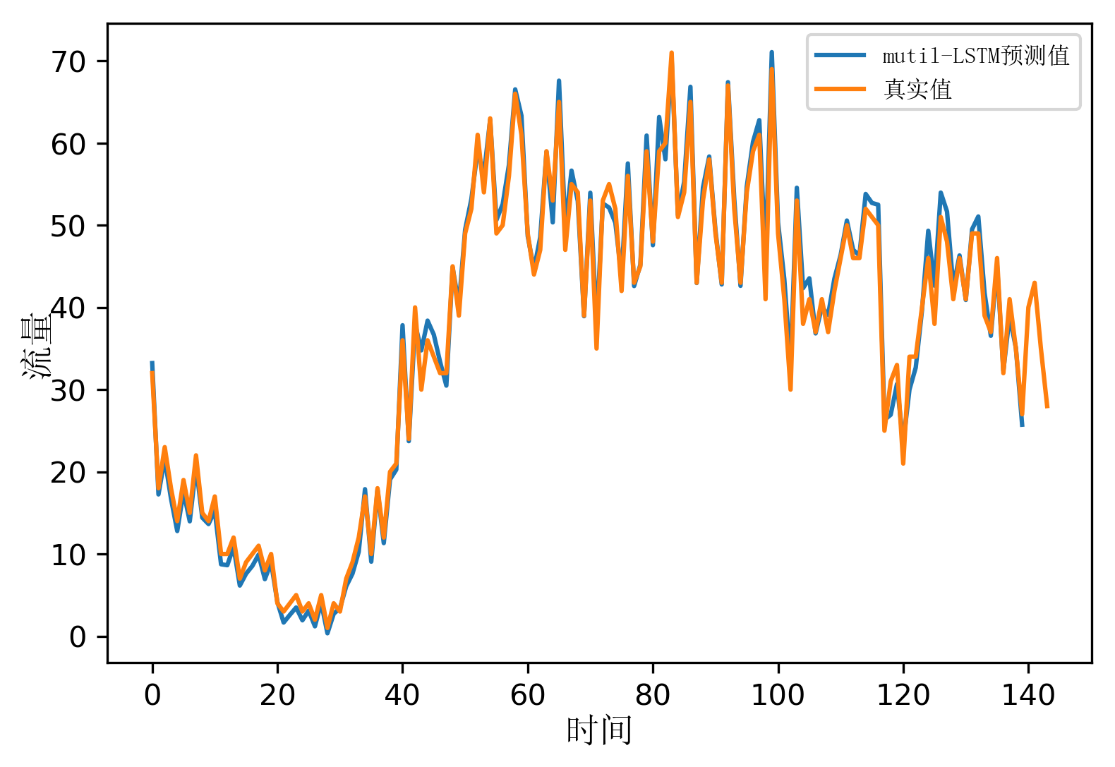
论文结构
研究工作
选题背景
研究工作
研究结论
选题背景
研究工作
研究结论
ARIMA模型预测结果
HMM模型预测结果
LSTM模型预测结果
CNN+LSTM模型预测结果
Mutil-LSTM模型预测结果
本文所设计模型预测结果

Slide 25
论文结构
研究工作
选题背景
研究工作
研究结论
选题背景
研究工作
研究结论
模型名称 | 评价指标（RMSE）
GCN+LSTM+P+W | 1.6203
LSTM+P+W | 6.5362
GCN+LSTM | 1.8774
流量预测系统内模块作用分析
模型名称 | 评价指标（RMSE）
GCN+LSTM+P+W | 1.6203
GCN+LSTM+P | 1.6376
GCN+LSTM+W | 1.8594
其他特征模块内各部分作用分析

Slide 26

论文结构
研究工作
选题背景
研究工作
研究结论
选题背景
研究工作
研究结论
A
本文所设计的交通流量预测系统预测效果明显优于以往模型。
B
提取空间特征用来预测道路上的交通流量是十分有效的。
通过与CNN+LSTM模型的预测效果进行对比，说明本文所提出的空间特征提取方法能够更好的提取交通流量的空间特征。
C
其他特征提取模块对交通流量预测结果同样有积极的响应。
周期特征提取模块效果较为明显，天气特征提取模块效果表现较差。

Slide 27
选题背景
论文结构
研究工作
CONTENT
研究结论

Slide 28
研究结论
Conclusion

Slide 29
论文结构
研究工作
研究结论
选题背景
研究结论
选题背景
研究工作
研究结论
（1）本文提出的交通流量空间特征提取方法可以有效的将车辆数据集转换成道路上的交通流量并巧妙的、更切合实际的提取了道路上的交通流量的空间特征。
（2）本文设计并实现的基于深度学习的交通流量预测系统可以准确的对道路上的交通流量进行预测，其预测效果优于基线模型。
（3）在流量预测方面，时间特征与空间特征对预测结果有较大的影响；同时，交通流量的周期特征与天气特征等其他特征也对流量预测的结果有一定影响。

Slide 30
论文结构
研究工作
研究结论
选题背景
研究结论
选题背景
研究工作
研究结论
（1）本文提出的交通流量空间特征提取方法可以有效的将车辆数据集转换成道路上的交通流量并巧妙的、更切合实际的提取了道路上的交通流量的空间特征。
（2）本文设计并实现的基于深度学习的交通流量预测系统可以准确的对道路上的交通流量进行预测，其预测效果优于基线模型。
（3）在流量预测方面，时间特征与空间特征对预测结果有较大的影响；同时，交通流量的周期特征与天气特征等其他特征也对流量预测的结果有一定影响。

Slide 31
THANKS
基于深度学习的交通流量预测
魏中锐

